Slide 1

DEPARTAMENTO DE CIENCIAS ECONÓMICAS ADMINISTRATIVAS Y DE COMERCIO
CARRERA INGENIERIA EN MERCADOTÉCNIA
TEMA: ‘‘PERCEPCIÓN DE LOS HABITANTES FRENTE A LA INSEGURIDAD SOCIAL Y FALTA DE COMUNICACIÓN DE LAS AUTORIDADES EN EL CANTÓN RUMIÑAHUI’’
ELABORADO POR:
ERIKA VINUEZA LEÓN
ESTHEPHANY FREIRE LÁRRAGA
DIRECTOR DE TESIS
ING. MARCO SOASTI MSc.

Slide 2
CAPITULO I
ASPECTOS GENERALES
Introducción
Planteamiento del problema
Objetivos

Slide 3
INTRODUCIÓN
Última década
Inseguridad social
Preocupación ciudadana
Fuente: Consultora Latinobarómetro

Slide 4
INTRODUCIÓN
AUTORIDADES
GAD
Policía Nacional
Sociedad
Habitantes del Cantón Rumiñahui
Medios de Comunicación
Noticias
Prensa

Slide 5

PLANTEAMIENTO DEL PROBLEMA
Nivel de confianza entre autoridades y habitantes en temas de seguridad ciudadana.
Percepción de inseguridad
Falta de comunicación autoridades - habitantes
Forma de transmitir los menajes: medios tradicionales o redes sociales
Falta de organización de los habitantes
Comunicación entre habitantes

Slide 6
OBJETIVOS
OBJETIVO GENERAL
Analizar si la percepción de los habitantes sobre inseguridad social, tiene relación con la comunicación brindada por autoridades.
OBJETIVOS ESPECIFICOS
Generar un marco teórico y referencial que sirva como base de consulta acerca de la percepción sobre inseguridad social y la comunicación.
Determinar los tipos de delitos con mayor número de sucesos según el sector de residencia.
Identificar el medio de comunicación idóneo para transmitir información a los habitantes.
Analizar cuál es el factor social por el cual los habitantes consideran existe mayor delincuencia.
Identificar el nivel de confianza que tienen los habitantes sobre la información brindada por las autoridades y medios acerca de seguridad e inseguridad social.

Slide 7
CAPITULO II
MARCO TEÓRICO
Percepción
Inseguridad Social
Comunicación
Marketing de Contenidos

Slide 8
DEFINICIÓN DE VARIABLES
INDEPENDIENTE
Comunicación
DEPENDIENTE
Percepción de Inseguridad Social

Slide 9
PERCEPCIÓN
Según Vander Zanden
Según Moya
Resultado
Procesamiento de información
Constituye la realidad externa como experimentada
Recibir, analizar, interpretar, y almacenar
Enlace entre el individuo y su ambiente
Proceso que reúne e interpreta información.
Facilita el almacenamiento y recuperación de la memoria.
Busca predecir acontecimientos futuros.
Selección de datos externos.
Según Carterette y Friedman

Slide 10
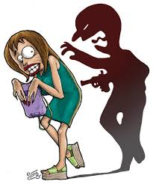
PERCEPCIÓN DE INSEGURIDAD SOCIAL
Medios de comunicación
Noticias de delitos
Proceso mental.
Autoridades ausentes
Responsable el estado
Personas con temor o percepción de inseguridad
Teoría de la disonancia cognitiva
Según Araujo

Slide 11

COMUNICACIÓN
TEORIA DE SERVICIO PÚBLICO
Según McQuail
Mejorar la calidad de los medios
Tener en cuenta todos los aspectos de la sociedad
Se preocupa principalmente por la colectividad social.
Fomentar el desarrollo de la nación
Tener en cuenta el interés nacional político o cultural
Ayudar a unificar la nación.

Slide 12
MARKETING DE CONTENIDOS
Lo que necesitan, cuando lo necesitan y de la forma adecuada.
Estudiar las necesidades del consumidor o de las personas para saber que hace, como se sienten.
Brindar a las personas:
Emocional
Deseos
Necesidades
Físico
Incapacidades
Entorno
Hábitos
Cognitivo
Educación
Cultura
Estudios.

Slide 13
CAPITULO III
MARCO METODOLÓGICO
Hipotesis
Población y Muestra

Slide 14
HIPOTESIS
H1: | La comunicación si tiene influencia sobre la percepción de inseguridad social de los habitantes del Cantón Rumiñahui.
H0: | La comunicación no tiene influencia sobre la percepción de inseguridad social de los habitantes del Cantón Rumiñahui.

Slide 15
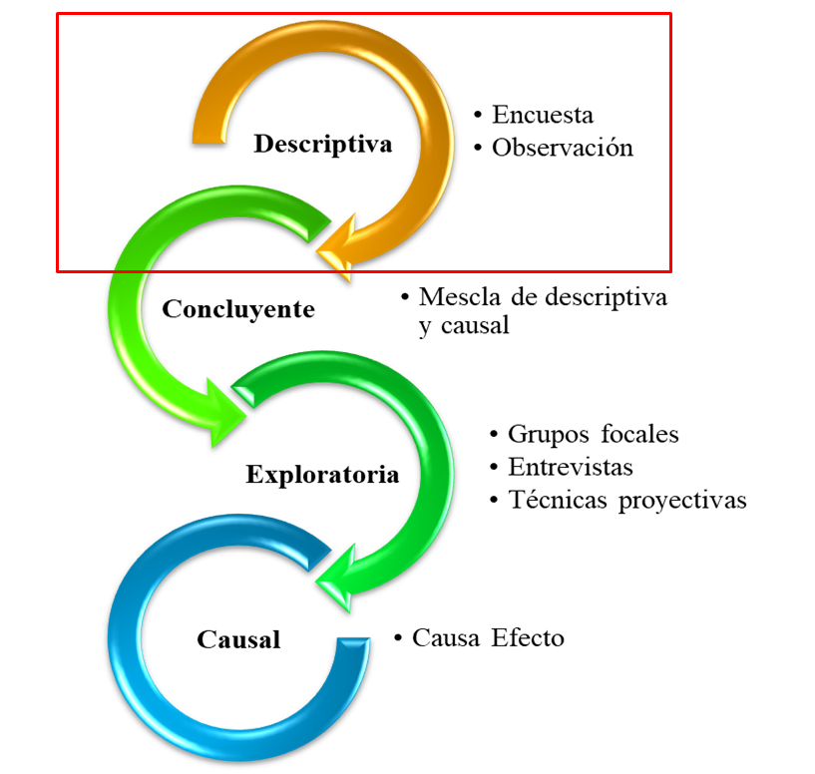
TAMAÑO DE LA MUESTRA
Muestreo Probabilístico Estratificado
Universo: 63.058
Nivel de confianza: 96% (2,15 en la tabla z)
Error de estimación: 0,04
Probabilidad de éxito y fracaso: p=0,8 q=0,2

Slide 16
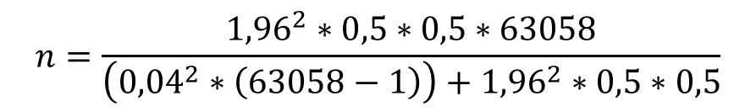
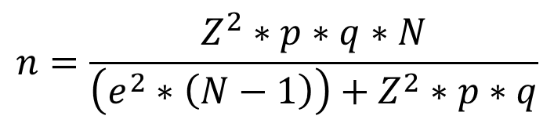
FORMULA Y APLICACIÓN
Sangolquí
FORMULA MUESTRA
$$n=\frac{Z^{2}∗p∗q∗N}{\left(e^{2}∗\left(N−1\right)\right)+Z^{2}∗p∗q}$$
San Pedro de Taboada
$$n=\frac{{1,96}^{2}∗0,5∗0,5∗63058}{\left({0,04}^{2}∗\left(63058−1\right)\right)+{1,96}^{2}∗0,5∗0,5}$$
San Rafael
n = 600
Cotogchoa
FORMULA ESTRATOS
Rumipamba
Z = Nivel de Confianza (95%= 1,96) N = Universo población (63058) p = Población a favor (0,5) q = Población en contra (0,5) e = Error de estimación (4%=0,04)

Slide 17
ENCUESTA
CONTINUA

Slide 18
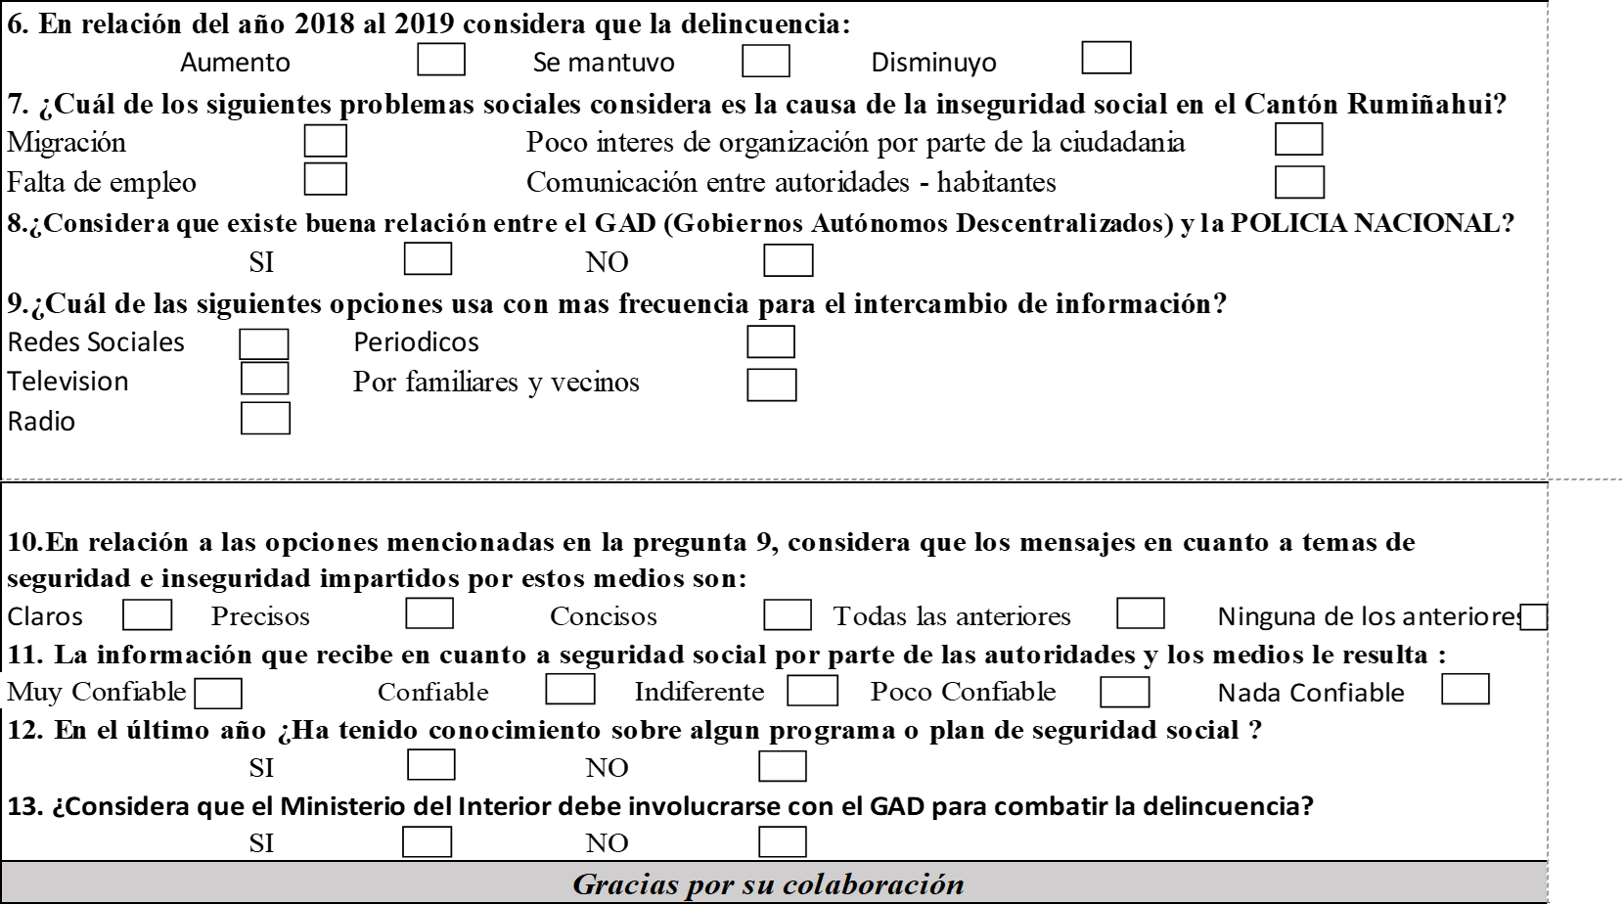

Slide 19
CAPITULO IV
RESULTADOS
Análisis Univariado
Análisis Bivariado
Propuesta

Slide 20
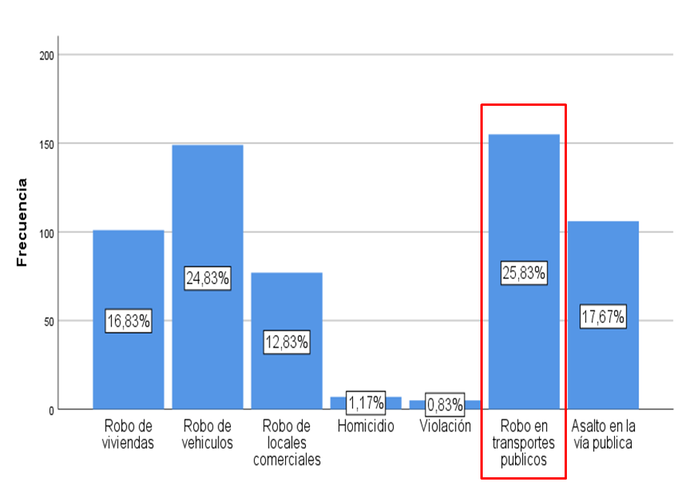
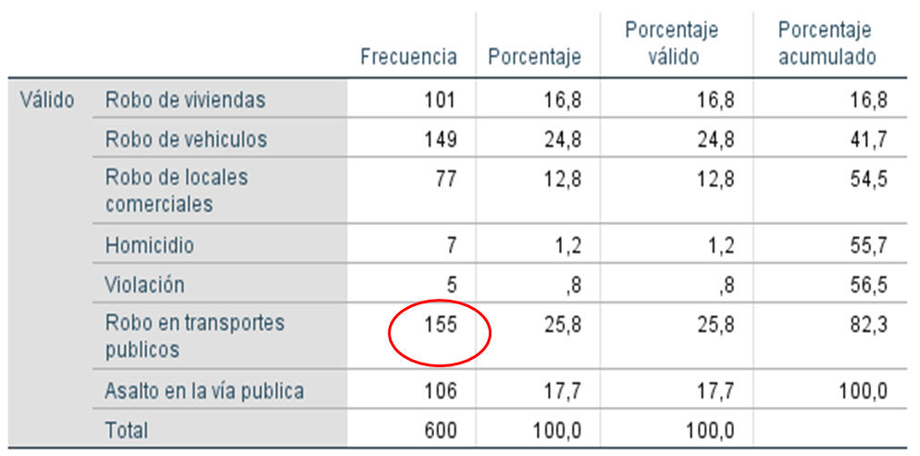
ANALISIS UNIVARIADO
Pregunta 4: ¿Cuál de los siguientes hechos delictivos considera se dan con más frecuencia?

Slide 21
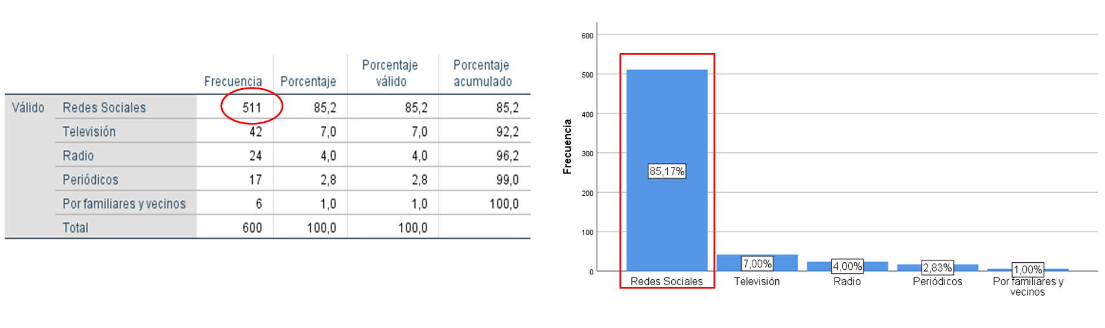
ANALISIS UNIVARIADO
Pregunta 9: ¿Cuál de las siguientes opciones usa con más frecuencia para el intercambio de información?

Slide 22
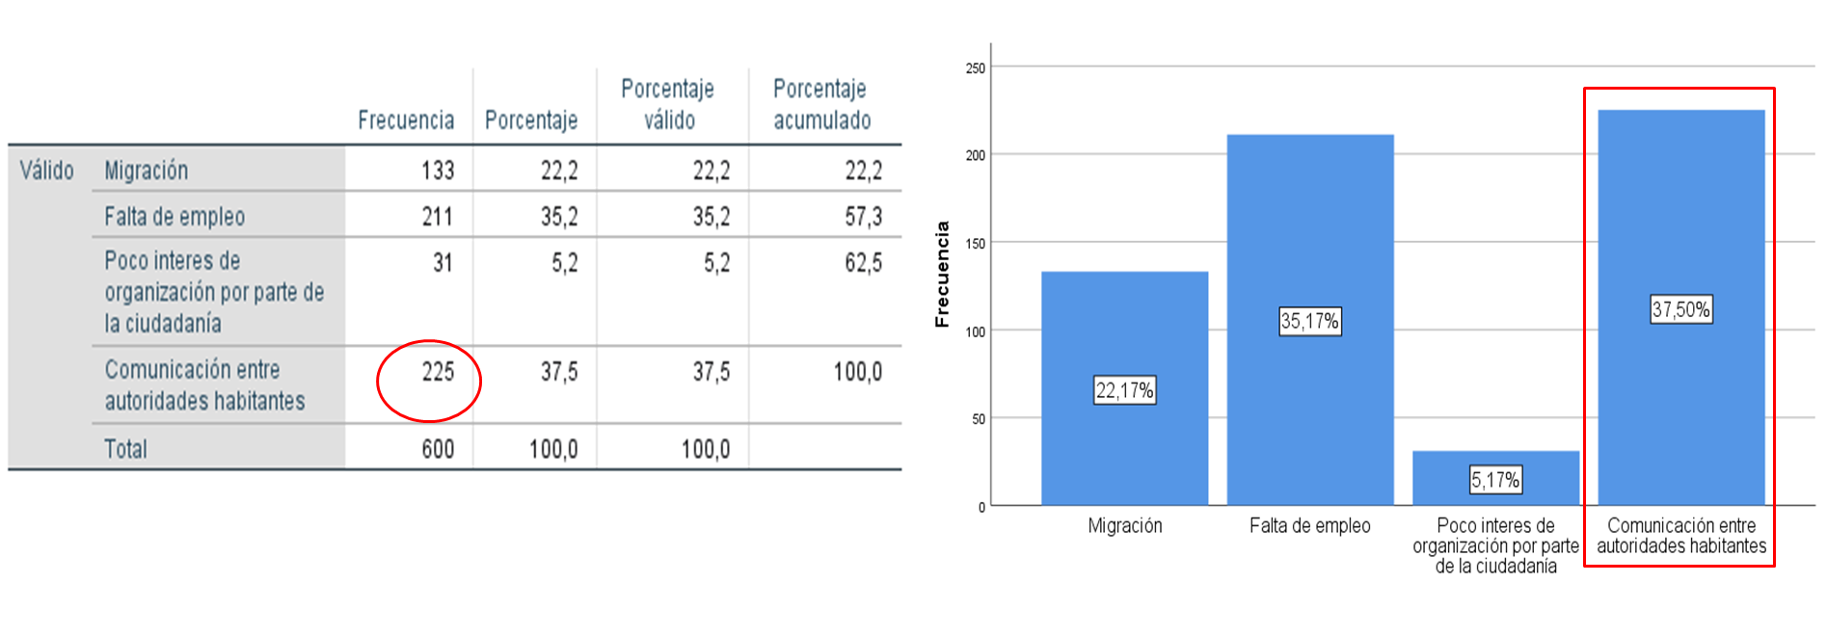
ANALISIS UNIVARIADO
Pregunta 7: ¿Cuáles considera son las causas de la inseguridad social en el Cantón Rumiñahui?

Slide 23
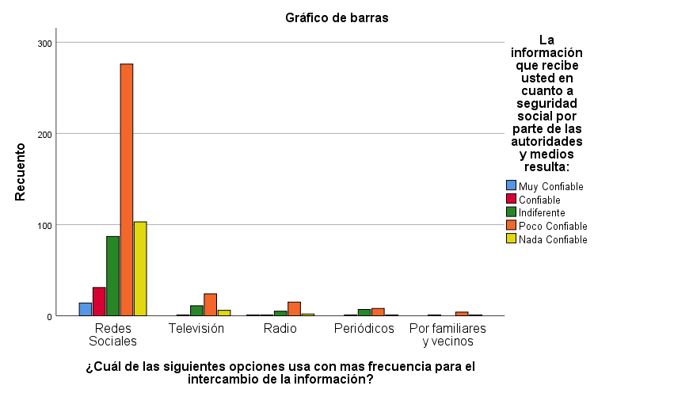
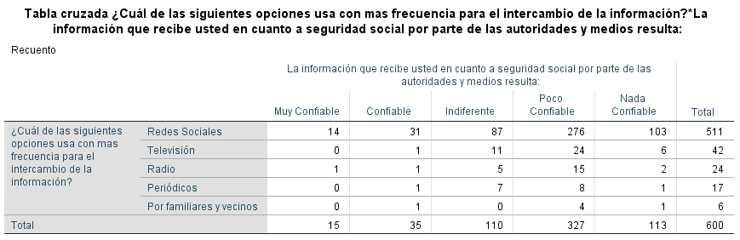
ANALISIS BIVARIADO -
TABLA CONTINGENCIA
Pregunta 9. ¿Cuál de las siguientes opciones usa con más frecuencia para el intercambio de información? y Pregunta 11. La información que recibe en cuanto a seguridad social por parte de las autoridades y los medios le resulta:

Slide 24
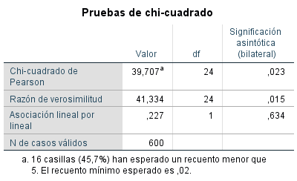
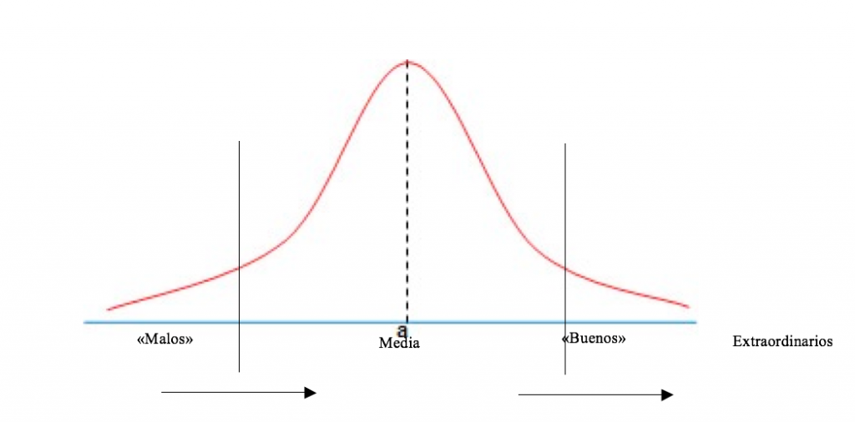
ANALISIS BIVARIADO – CHI CUADRADO
SERCTOR * PREGUNTA 5
Resultados: 0.023 < 0.05. Por lo tanto, se rechaza H0 y se acepta H1

Slide 25

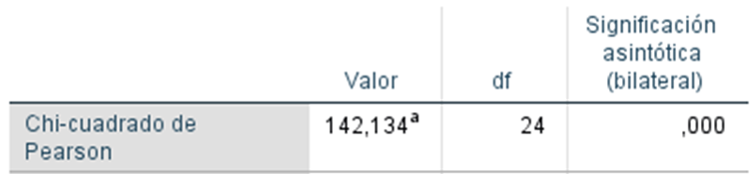
ANALISIS BIVARIADO – CHI CUADRADO
Pregunta 4: ¿Cuál de los siguientes hechos delictivos considera se dan con más frecuencia?* SECTOR
Resultados: 0.00 < 0.05. Por lo tanto, se rechaza H0 y se acepta H1.

Slide 26
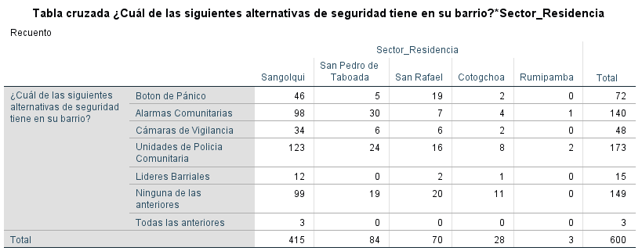
ANALISIS BIVARIADO – TABLAS DE CONTINGENCIA
Pregunta 5 * Sector de Residencia

Slide 27

PROPUESTA

Slide 28
CONTINUA

Slide 29
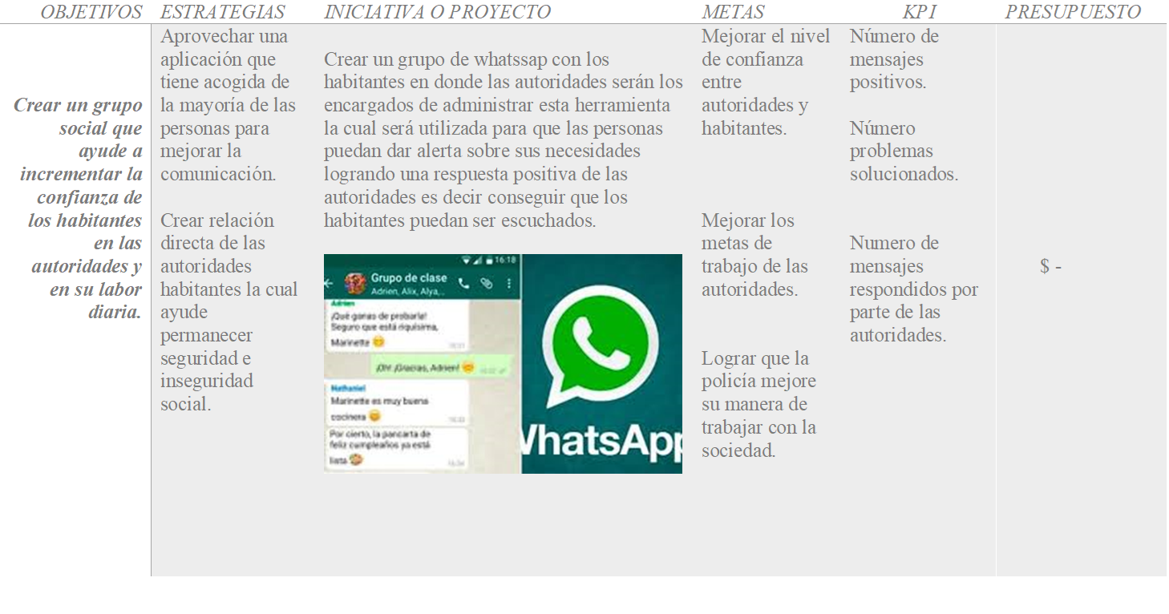
CONTINUA

Slide 31
CAPITULO V
Conclusiones y Recomendaciones

Slide 32
CONCLUSIONES
RECOMENDACIONES
Podemos concluir de acuerdo a los datos arrojados en la encuesta realizada que el robo en transportes públicos, el robo de vehículos, y asalto en la vía pública son los tres delitos con mayor índice en los hechos delictivos suscitados en el cantón Rumiñahui.
De acuerdo a la investigación los habitantes del cantón Rumiñahui consideran que las redes sociales en su mayoría y la televisión son los medios idóneos para transmitir o intercambiar información.
Por otro lado, están los problemas sociales que también juegan un papel importante en los hechos delictivos, según nuestra encuesta después de la falta de comunicación el 35,17% considera que la falta de empleo es una de los problemas causantes de inseguridad social, mientras que el 22,17 cree que la migración es el problema de este fenómeno social.
Por último se concluye que el nivel de confianza acerca de la información varía de acuerdo al medio en el cual se recepta la información, pero de acuerdo los resultados es importante tener en cuenta que la mayoría de personas a pesar de que prefieren a las redes sociales como medio de comunicación consideran a la información poco confiable tanto en redes como en el resto de medios.
Es recomendable que se realice mayor control en los tipos de asalto que se dan con mayor frecuencia utilizando también alguna de las alternativas planteadas en nuestra propuesta para disminuir la incidencia de este tipo de hechos delictivos.
Concienciar a los habitantes sobre el contenido que difunde en redes como también los mensajes que comparten entre vecinos, familiares o conocidos para que no tergiversen la información la cual va creando una percepción negativa en los habitantes.
Es importante que las autoridades se acerquen a la comunidad, les permitan expresar sus necesidades los cual creara un vinculo que permita a los habitantes involucrarse y en conjunto combatir la inseguridad social y a su vez esto incrementara el nivel de confianza.
Generar en la actitud de la policía o las autoridades en general para escuchen más a la sociedad y generen soluciones talvez no siempre inmediatas pero que logren cambios ya sea a corto o largo plazo, ya que es evidente que la falta de confianza radica que las autoridades se muestran ausentes ante los problemas que aqueja la sociedad.

Slide 33
GRACIAS

